Slide 1
퍼팩트 더비
경마 승패 예측 모델
서비스 동작방식과 서비스 소개를 중심으로

Slide 2
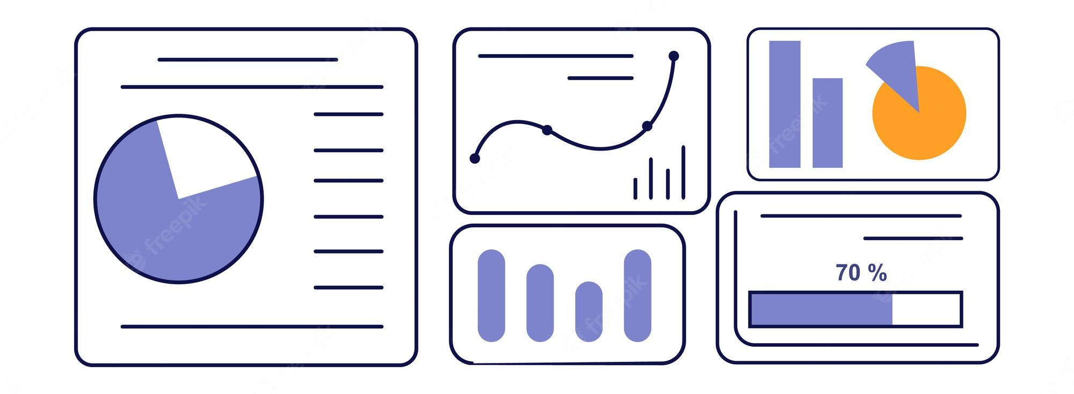














공공데이터포털 api에서 데이터를 가져온다.
2. 가져온 데이터로 모델을 만든다.
2에서 만들어진 모델로 api를 만든다.
데이터와 모델은 저장한다.
s1. 공공데이터포털 api에서 데이터를 가져와 추가한다.
s2. 추가한 데이터가 있다면 데이터셋을 업데이트한다.

Slide 3
프로젝트를 마무리하며..

